Slide 1

Virus Minion Time
Ingeniería
Algoritmos Maliciosos
ICS202-01
Profesor Ing. Harold Marzán
Víctor Toribio
1098632

Slide 2
Contenido
0 1
0 2
0 3
0 4
0 5
Troyanos
Ejemplos de Troyanos
Descripcíón
Detalles
Demostración
¿Qué clase de virus es?
Algunos ejemplos de virus
¿De qué se trata el virus?
¿Qué elementos y aspectos tiene el virus?
Demostración del código

Slide 3
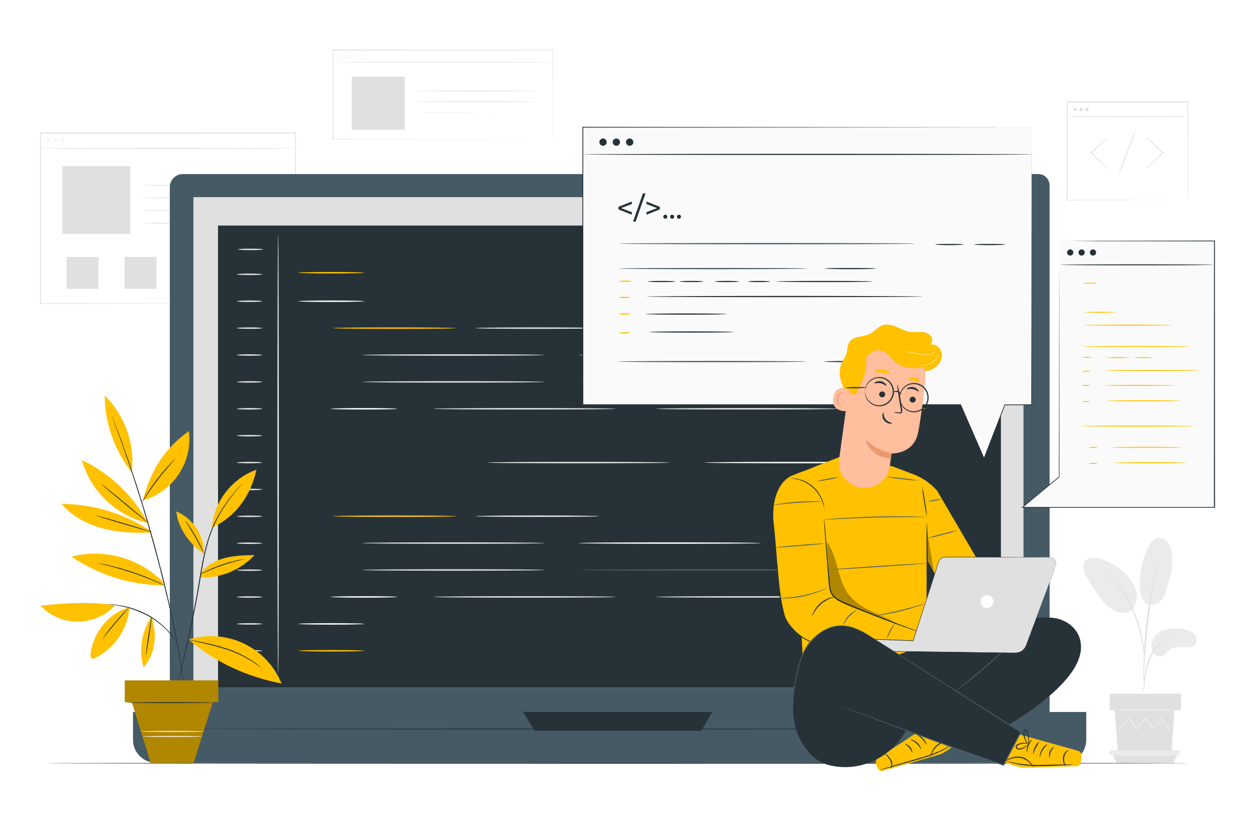
Troyanos
01

Slide 4

Troyanos
P PT
Concepto de Troyanos
Un troyano es un tipo de código o software malicioso que parece real o seguro pero que pueden controlar el dispositivo. Está diseñado para dañar, interrumpir, robar o infligir alguna otra acción dañina en sus datos o red.

Slide 5
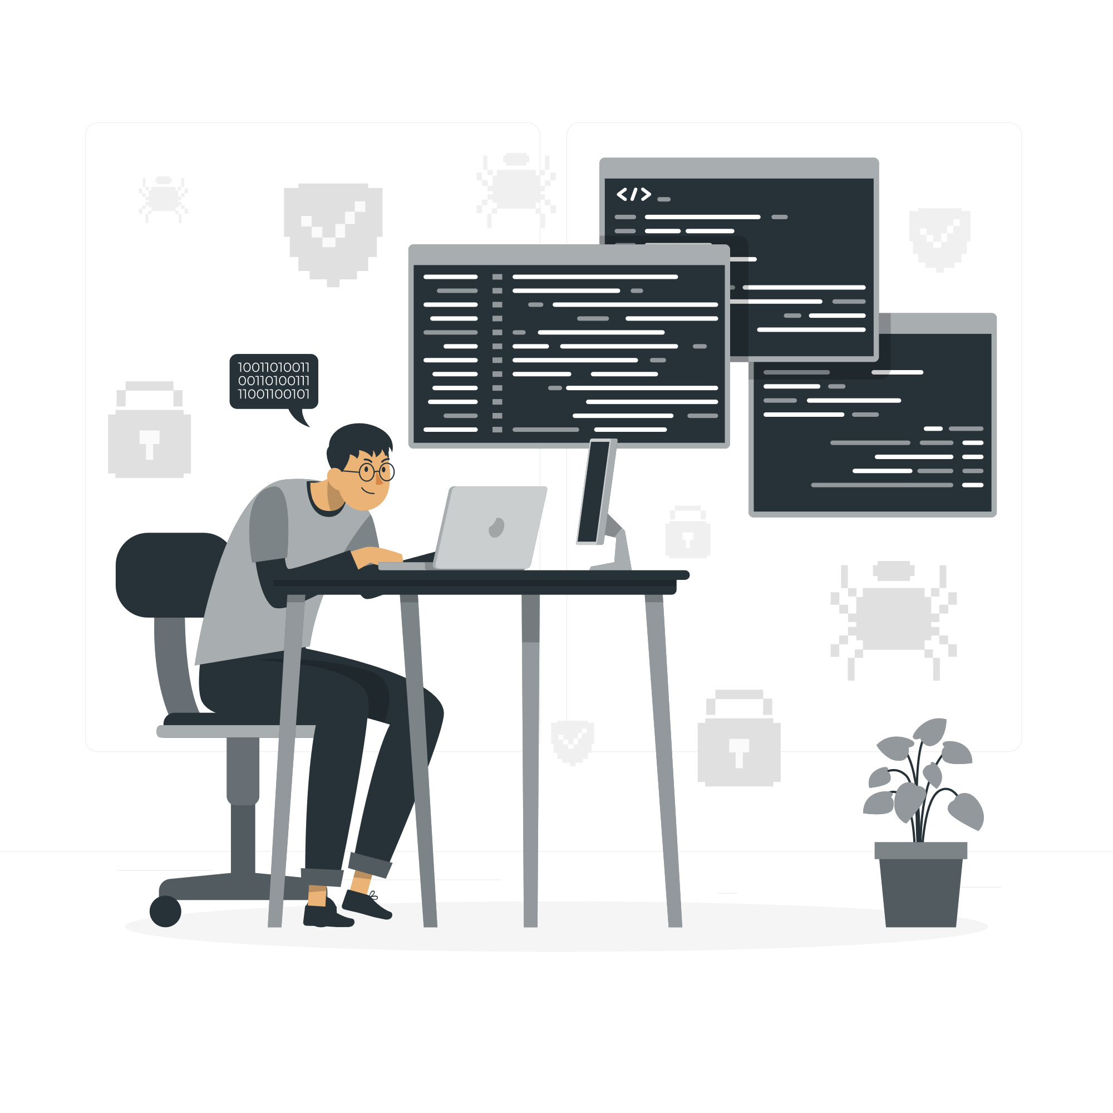
Ejemplos de Troyanos
02

Slide 6
Ejemplos de Troyanos
Zeus
Tiny Banker
Es un troyano que es bien conocido por propagarse rápidamente y por copiar pulsaciones de teclas, siendo utilizado para robo de credenciales y contraseñas.
Emotet
Permite a los piratas informáticos robar los datos financieros de los usuarios.
Es un troyano definido como uno de los malware más peligrosos y destructivos ya que roba información financiera.
Se descubrió cuando infectó al menos a 20 bancos estadounidenses.
Ha afectado a empresas como Amazon, Bank of America y Cisco causando daños que se estiman en más de 100 millones de dólares desde su creación en 2007.
2 ejemplos llamativos son el caso del banco chileno Consorcio, con daños por USD 2 millones, y el caso de la ciudad de Allentown, Pensilvania, con pérdidas por USD 1 millón.

Slide 7

Descripción
03

Slide 8
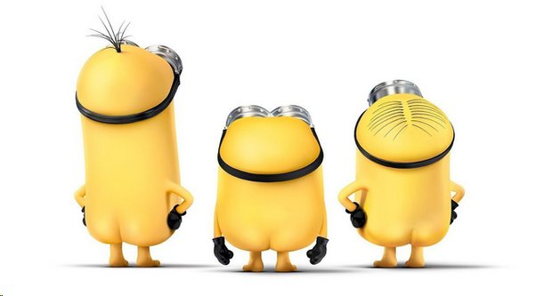
Descripción
Minion Time
El malware diseñado se llama “Minion Time” y consiste en un troyano para Windows, disfrazado de archivo PDF. El resultado del virus es la eliminación ya sea parcial o completa de los archivos encontrados en la carpeta donde se aloja el ejecutable dentro de dispositivo.

Slide 9

Detalles
04

Slide 10
Detalles
Ejecutable en Windows
Diseño adaptable
Fácil de ejecutar
No se autodestruye

Slide 11

Demostración
05

Slide 12
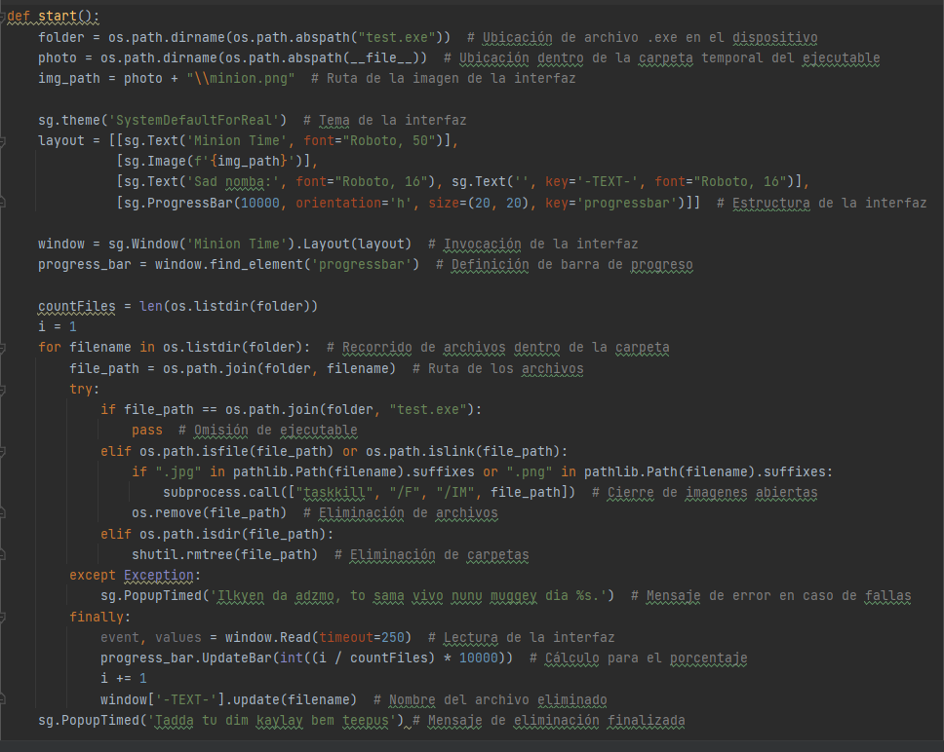
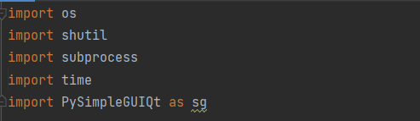
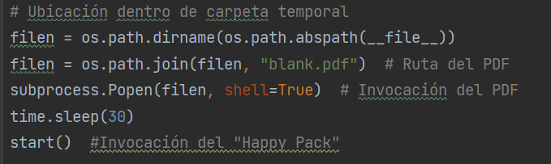
Demostración

Slide 13
Muchas Gracias por su atención
Víctor Toribio
1098632

